Slide 1
Metodología de Prototipos para Proyectos Emprendedores e Innovadores Empresariales con Enfoque Comunitario, Social y Sostenible
Caso de estudio: Productos derivados del café cereza (mascarillas y exfoliantes).
Viernes 18 de Octubre del 2024
Presenta:
Mónica Liliana Rivera Obregón

Slide 2
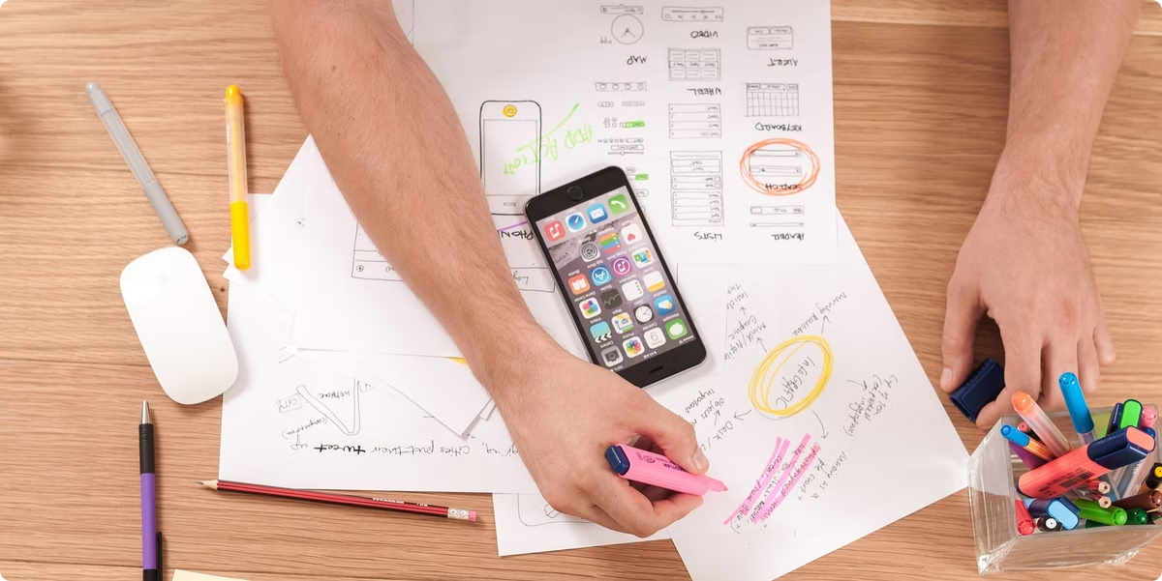
SEMINARIO INTERNACIONAL PERMANENTE EXPERIENCIAS INTERDISCIPLINARIAS
Objetivo de la presentación
Comprender la importancia de la metodología de prototipos en proyectos innovadores.
Explorar un caso de estudio: productos derivados del café cereza.

Slide 3
SEMINARIO INTERNACIONAL PERMANENTE EXPERIENCIAS INTERDISCIPLINARIAS
Contexto y Justificación
Importancia del café en la comunidad
Valor económico y cultural del café.
Problemas ambientales y sociales en su producción.
Oportunidad de innovación
Aprovechamiento de subproductos (cereza del café).
Creación de productos sostenibles: mascarillas y exfoliantes.

Slide 4
SEMINARIO INTERNACIONAL PERMANENTE EXPERIENCIAS INTERDISCIPLINARIAS
¿Qué son los Prototipos en Proyectos Emprendedores?
Modelo preliminar
Reducción de riesgos
Un prototipo permite probar y validar ideas antes de su implementación.
En proyectos emprendedores, los prototipos mejoran la eficiencia y reducen riesgos.
Enfoque sostenible
Con un enfoque social y sostenible, se busca un impacto positivo en la comunidad y el medio ambiente.

Slide 5
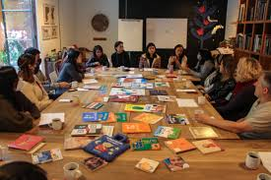
SEMINARIO INTERNACIONAL PERMANENTE EXPERIENCIAS INTERDISCIPLINARIAS
Beneficios de los Prototipos en Proyectos Comunitarios
1
Validación de ideas
2
Participación comunitaria
Prueba de hipótesis y ajuste del proyecto antes de invertir.
Involucra a la comunidad para garantizar que el proyecto cubra necesidades reales.
3
Sostenibilidad
Soluciones que consideran el impacto
ambiental y social.

Slide 6
SEMINARIO INTERNACIONAL PERMANENTE EXPERIENCIAS INTERDISCIPLINARIAS
Paso 1: Investigación y Diagnóstico
1
Objetivo
Identificar las necesidades de la comunidad y definir el problema.
2
Métodos
Encuestas, entrevistas y observación.
3
Resultado
Análisis claro que define el alcance
del Proyecto (generación de ideas
para productos innovadores)

Slide 7
Paso 2: Diseño del Prototipo
SEMINARIO INTERNACIONAL PERMANENTE EXPERIENCIAS INTERDISCIPLINARIAS
Objetivo
Actividades
Colaboración comunitaria
Crear una solución preliminar basada en el diagnóstico.
Brainstorming, bocetos y elección de recursos locales.
La colaboración con la comunidad es clave en esta fase.

Slide 8
SEMINARIO INTERNACIONAL PERMANENTE EXPERIENCIAS INTERDISCIPLINARIAS
Paso 3: Desarrollo del Prototipo
Objetivo
Definir recursos
Crear una versión funcional o Producto Mínimo Viable (PMV).
Definir recursos y probar el prototipo inicial.
1
2
3
Proceso
Colaboración con actores locales, retroalimentación continua.

Slide 9
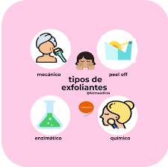
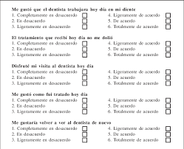
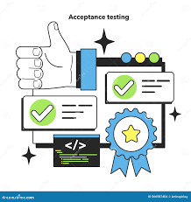
SEMINARIO INTERNACIONAL PERMANENTE EXPERIENCIAS INTERDISCIPLINARIAS
Paso 4: Pruebas Piloto
Objetivo
Implementación
Probar el prototipo en condiciones reales.
Implementación con un grupo reducido.
Retroalimentación
Recopilar retroalimentación de la comunidad.

Slide 10
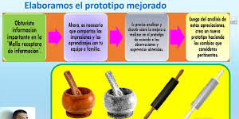
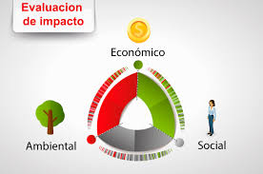
SEMINARIO INTERNACIONAL PERMANENTE EXPERIENCIAS INTERDISCIPLINARIAS
Paso 5: Evaluación y Ajustes
Objetivo
Medir impacto
Ajustar diseño
Analizar los resultados y mejorar el prototipo.
Medir el impacto social, económico y ambiental.
Ajustar el diseño en función de la retroalimentación.

Slide 11
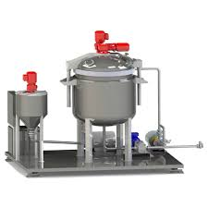
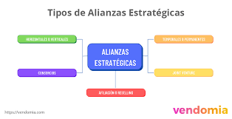
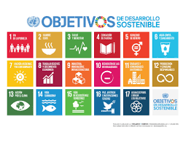
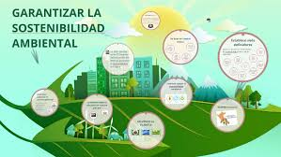
SEMINARIO INTERNACIONAL PERMANENTE EXPERIENCIAS INTERDISCIPLINARIAS
Paso 6: Implementación Escalable
Objetivo
Extender la solución prototipada
a una escala mayor.
Ampliar beneficiarios
Ampliar a más beneficiarios y
gestionar alianzas estratégicas.
Garantizar sostenibilidad
Garantizar la sostenibilidad
del proyecto.

Slide 12
SEMINARIO INTERNACIONAL PERMANENTE EXPERIENCIAS INTERDISCIPLINARIAS
Ejemplos de Proyectos con Enfoque Social y Sostenible
Energía Renovable
Microempresas Locales
Agricultura Urbana
Proyecto de Energía Renovable en Comunidades Rurales.
Desarrollo de Microempresas Locales para Mujeres.
Iniciativas de Agricultura Urbana en Ciudades.

